Slide 1
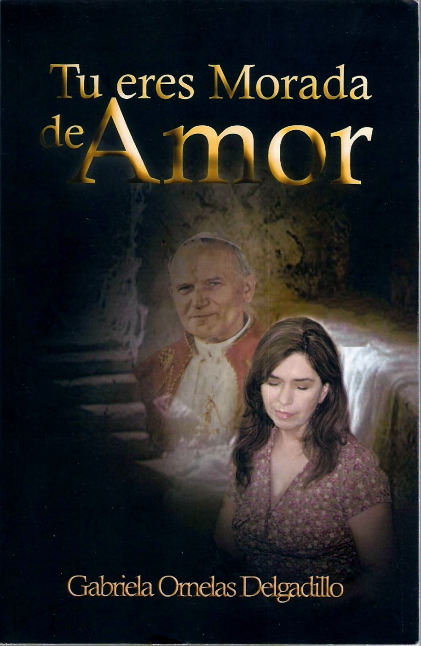


Slide 2
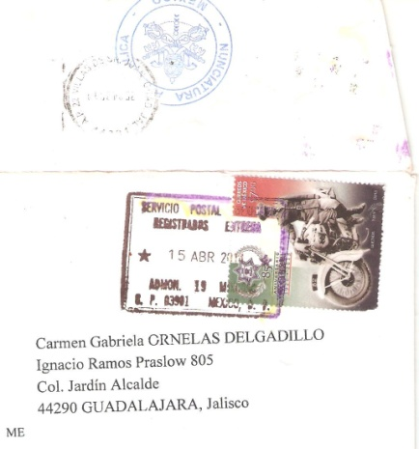
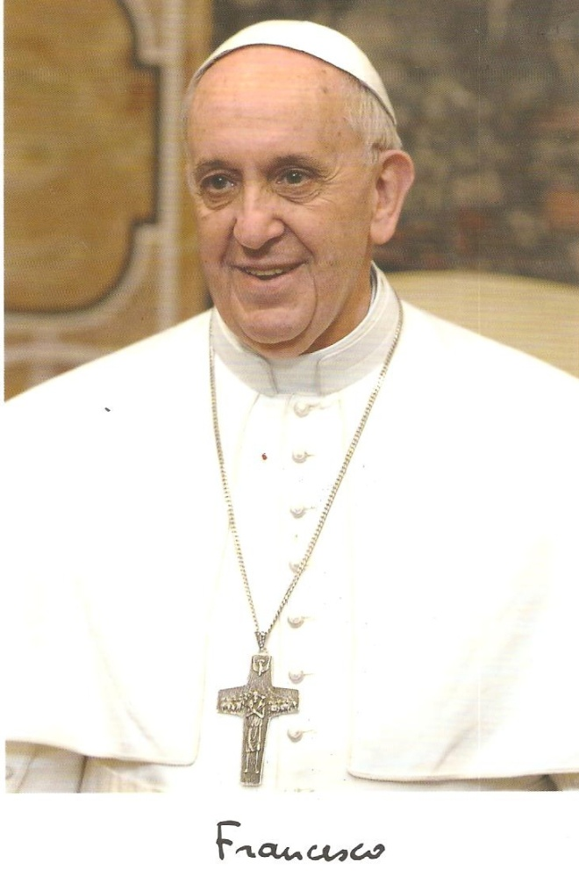
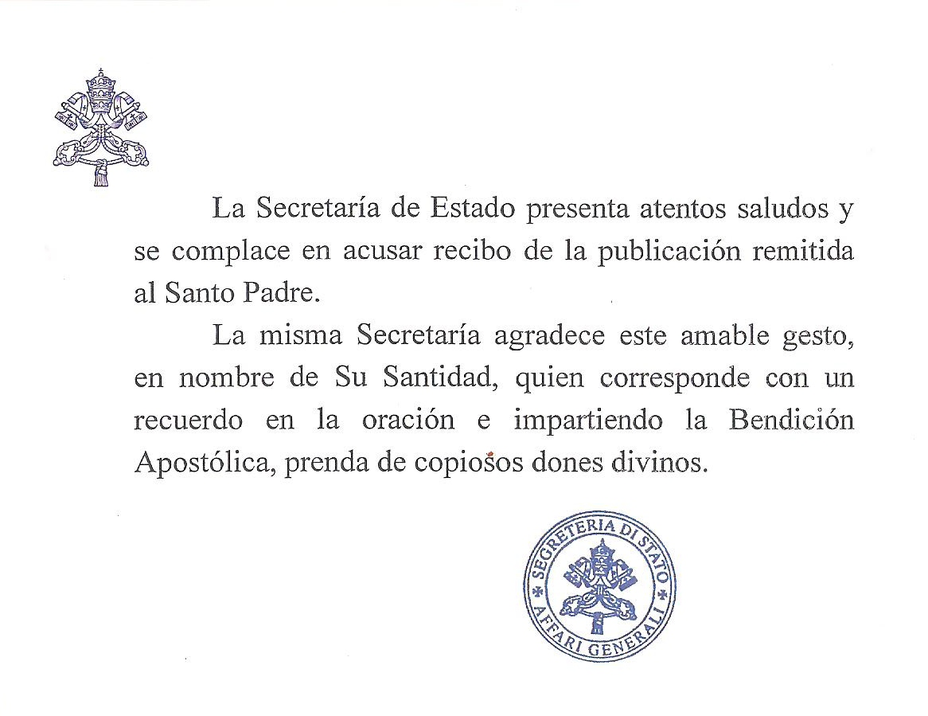

Slide 3
Biografía
Nací y vivo en esta ciudad de Guadalajara, Jal., tengo 47 años de edad, y estoy casada con la bendición de dios por tener dos hijas maravillosas.
ESTUDIOS:
Licenciado en Derecho (UDG)
Estudié una Maestría en Ciencia de la Familia
(Instituto para la Familia Juan Pablo II)
Diplomado en Doctrina Social de la Iglesia.
Diplomado en Sexualidad (UP)
Curso Básico de Biblia (Instituto Bíblico Católico)
EXPERIENCIA:
Conferencista en Parroquias, medios de comunicación
(Radio María, María Visión, etc.)
Orientación Familiar

Slide 4
Introducción
María me invita al Tepeyac, acepta la invitación
Hija Mía, ¡No temas ! tengo el orgullo de ser tu madre, mí gracia te baste, y no tengas miedo hablar.
Comunica mi mensaje a las naciones, habla del ser humano
¿Qué es ser persona? Dignidad Humana.
LA RESURECCION:
¡Mujer a ti te busco! Te quiero compartir mis secretos y sueños.
Te muestro mis manos y mis pies ¡Soy Yo! Jesús de Nazaret.
Tú eres esa mujer, esposa y madre para el mundo de hoy.

Slide 5
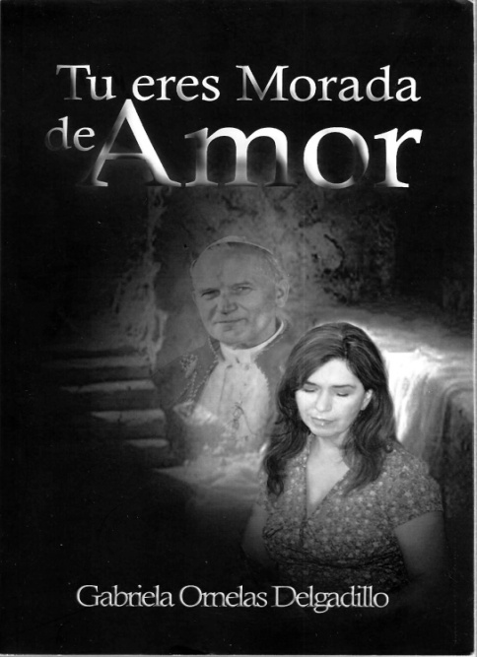
LA IGLESIA
Necesito de ti para edificar a mi Iglesia
¡Reforma a mi Iglesia, embellécela!
Tú eres mi lugar preferido, Dios ésta feliz en tu corazón.
¿No crees que mi Iglesia necesita la modernidad de una mujer que convive con Dios, y necesita a Dios?
La razón va acompañada de la humildad
Pido pastores según mi corazón.
No necesito de razonamientos humanos, sino un corazón dócil a mi voz,
“Pues el hombre de hoy quiere dar lecciones a Dios”
Juan 15, 14-20 octubre 2000 6:00 am.

Slide 6
FAMILIA, ¡SE LO QUE ERES!
El Matrimonio Sacramental, tiene esa opción de compartir tu vida en el único camino de salvación para tu esposo o esposa; de convertir tu vida en cabalgadura y llevarlo a la casa del Padre.
La familia es la Base de la madurez, es la estabilidad para los hijos
Educar a los hijos para amar, para el servicio del amor. ¡enséñales amar la vida!
Contempla a tus hijos, esposo, esposa son un regalo
“El perdón” le devuelve la felicidad a tu matrimonio
La familia es la roca firme que jamás será destruida.

Slide 7
LA MUJER
Pisotean su dignidad humana:
Maltrato, violencia intrafamiliar, abuso sexual, por ser mujer es discriminada.
Se cosifica su persona en diferentes culturas y naciones
Jesús me dice:
Me alegro mucho que seas mujer:
“A ti te hablo mujer para inspirarte esta vida eterna”
Mamá María:
“Enséñame a orar y practicar el amor para dar el mejor bien al otro”
Mi Iglesia es engalanada por María:
“Estoy a tus pies derramando el mejor perfume”
Apocalipsis 3,20 Yo estoy a tu puerta y llamo; si oyes mi voz y me abres, entraré en tu casa y cenaré contigo.
Fecha 5 de octubre 2006. 6;00 am

Slide 8
PROFESIONISTAS DE TODA RAZA, LENGUA Y NACIÓN
Gálatas 2,20 El me Amo y se entrego por mí.
20 julio 2004 6:00 am
Les doy la bienvenida a todos los hombres y mujeres
Es un talento el conocimiento, la fe hace justo al hombre y a la mujer
Ábrele la puerta a la verdad y la honestidad
No te aproveches del débil, deja todo acto de codicia
No generes marginación, discriminación, iniquidad, ¡Se digno profesionista, se te entrega la confianza de las personas, su dignidad!
No utilices tu puesto o conocimiento para la cultura de la muerte
La ciencia hace mucho bien a la humanidad, se un instrumento de justicia y de paz.

Slide 9
MEDIOS DE COMUNICACION
Mi esperanza son los medios de comunicación
Son millones que escuchan mensajes, que no son del reino de los cielos.
Invierte en lanzar antivalores que cosifica a la persona, destruye la mente sana
Codependencia al mal, destruye la integridad del ser humano
Que sean lazos de Amor entre los hombres, no cadenas de amargura.
Lucas 15, 1 y ss.
“Muchos publicanos y pecadores se acercaban a Jesús para escucharlo”
Y por eso los fariseos y los maestros de Ley, murmuraban, y criticaban
“Este hombre come con pecadores”

Slide 10
ERES CARTA DE RECOMENDACION
Yo hablo en cartas vivas “cartas de carne y hueso”
Donde yo me recreo en esta carta de amor
Habla del Amor; de lo que te digo al corazón, esto no se improvisa
“se da”, tienes mi amistad y mi corazón
No soy letra que aprender, Soy Jesús de Nazaret; una persona que quiere la vida de todo ser humano, por eso di mi vida por amor, para que encontraran la verdad que los hace libres.
La Trinidad te Corona
Jesús proclama su misión:
“Tienes la acción del Espíritu Santo”
Lucas, 14-21

Slide 11
CONCLUSIONES
La Palabra de Dios es viva y eficaz, mas cortante que el doble filo.
Descubre los pensamientos mas escondidos.
La Fe son Obras de Amor, sin ella es imposible agradar a Dios.
La muerte y resurrección de Cristo es la garantía de vivir el camino de la perfección.
María nos lleva a Jesús, nos dice: Hagan siempre lo que él les diga.

Slide 12
Carmen Gabriela Órnelas Delgadillo
-------------------------------
Correo electrónico :
gaby-22alegre@hotmail.com
-------------------------------
Celular 333 11 94 704
-------------------------------
Facebook: “Tu eres Morada de Amor”
¡MUCHAS GRACIAS!

